Slide 1
必修第二册期末复习建议

Slide 2
一、期末考试说明
命题的依据
课程标准
人教版 必修 第二册
区教学实际情况
考查题型
选择题 1-25 （50分）
主观题 26-33 （50分）

Slide 3
二、复习建议
化学科学与实验探究复习
常见无机物及其应用的复习
化学反应规律的复习
简单有机化合物及其应用的复习
化学与社会发展的复习

Slide 4
二、复习建议
化学科学与实验探究的复习
必修第二册必做实验
1.p29：用化学沉淀法去除粗盐中的杂质离子；
2.P30:不同价态含硫物质的转化；
3.P56:化学能转化成电能；
4.P57：化学反应速率的影响因素；
5.P95：搭建球棍模型认识有机化合物分子结构的特点；
6.P96:乙醇、乙酸的主要性质；

Slide 5
二、复习建议
化学科学与实验探究复习
13.【P43探究】影响化学反应速率的因素
14.【实验7-1】取代反应；
15.【实验7-2】乙烯的燃烧、乙烯与酸性高锰酸钾溶液的作用；
16.【实验7-3】乙烯与溴的四氯化碳溶液的加成反应；
17.【实验7-4】乙醇与钠的反应；
18.【实验7-5】乙醇的催化氧化；
19.【实验7-6】酯化反应；
20.【实验7-7】葡萄糖的还原性；
21.【实验7-8】淀粉的特性、水解及产物的检验；
22.【实验7-9】蛋白质的性质
必修第二册课堂实验
1.【实验5-1】验证二氧化硫在水中的溶解性和生成亚硫酸的酸性；
2.【实验5-2】探究二氧化硫的漂白性；
3.【图5-5】浓硫酸与蔗糖的反应
3.【实验5-3】探究铜与浓硫酸的反应，并检验生成的二氧化硫的性质；
4.【实验5-4】探究SO₄²⁻的检验方法；
5.【实验5-5】探究NO₂与NO的相互转化；
6.【实验5-6】探究氨气的溶解性；
7.【实验5-7、思考与讨论】铵盐的检验和氨气的实验室制备；
8.【实验5-8】铜与浓、稀硝酸的反应；
9.【实验6-1】镁条与盐酸反应是放热反应；
10.【实验6-2】氢氧化钡晶体与氯化铵晶体反应是吸热反应；
11.【实验6-3】原电池实验；
12.【P37探究】简易电池的设计与制作

Slide 6
二、复习建议
化学科学与实验探究复习
化学实验分类整理：
（1）物质的制备：NH₃（分清实验室制备、工业制备，高三易混淆）
（2）物质性质： SO₂、NH₃、NO、NO₂、铵盐、浓硫酸、浓硝酸、稀硝酸；CH₄、C₂H₄、C₂H₅OH、CH₃COOH、葡萄糖、淀粉、蛋白质
（3）除杂与分离：粗盐提纯
（4）物质（离子）检验：SO₂、NH₄⁺、SO₄²⁻
（5）实验设计：不同价态含硫物质的转化
（6）化学反应与热能：放热反应与吸热反应
（7）化学反应与电能

Slide 7
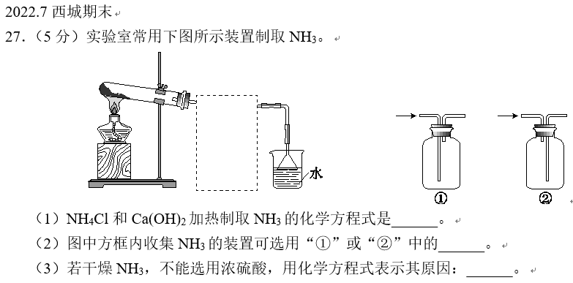
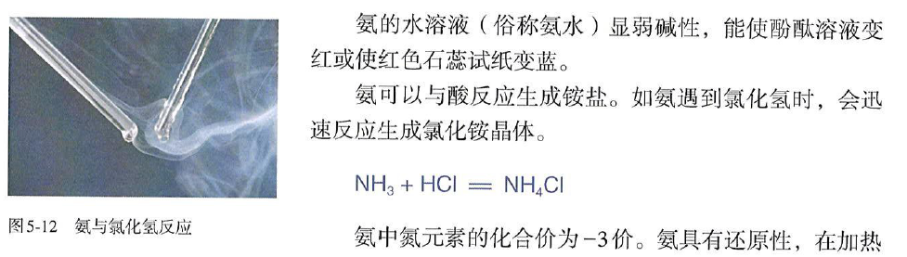
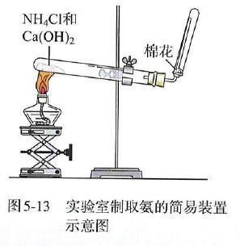
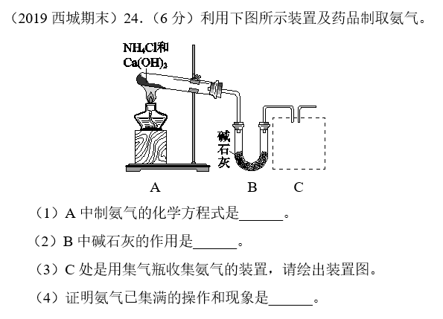
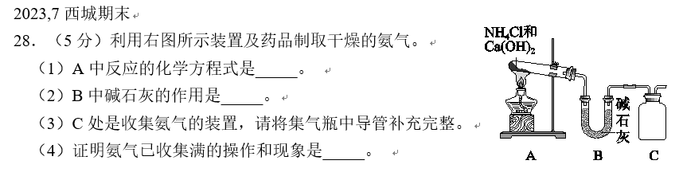
二、复习建议
化学科学与实验探究复习
1. 物质制备
反应原理
装置原理
操作原理
原理、装置、净化、干燥、收集、检验、尾气 ……

Slide 8
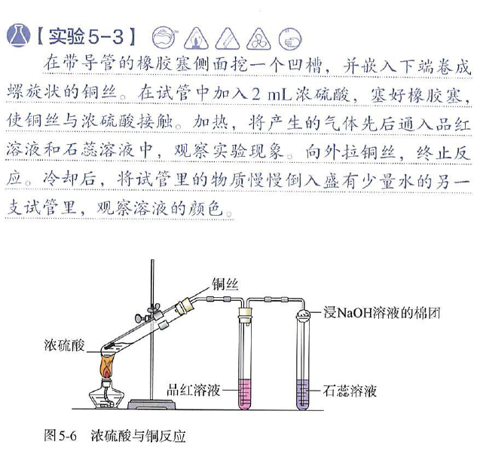
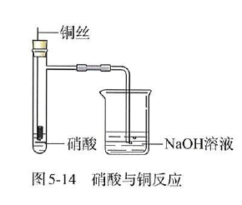
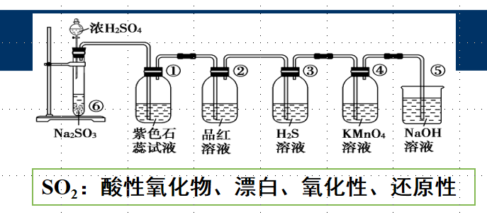
二、复习建议
化学科学与实验探究复习
SO₂：漂白、酸性氧化物、还原性、氧化性
2. 物质性质
浓硝酸：酸性、强氧化性、不稳定
浓硫酸：吸水、脱水、强氧化性

Slide 9
二、复习建议
化学科学与实验探究复习
2. 物质性质
浓硝酸：酸性、强氧化性、不稳定
浓硝酸见光易分解
Cu + 4HNO₃(浓) = Cu(NO₃)₂ + 2NO₂↑+ 2H₂O
氧化
3NO₂ + H₂O = 2 HNO₃ + NO
原理、装置、净化、干燥、收集、检验、尾气 ……

Slide 10
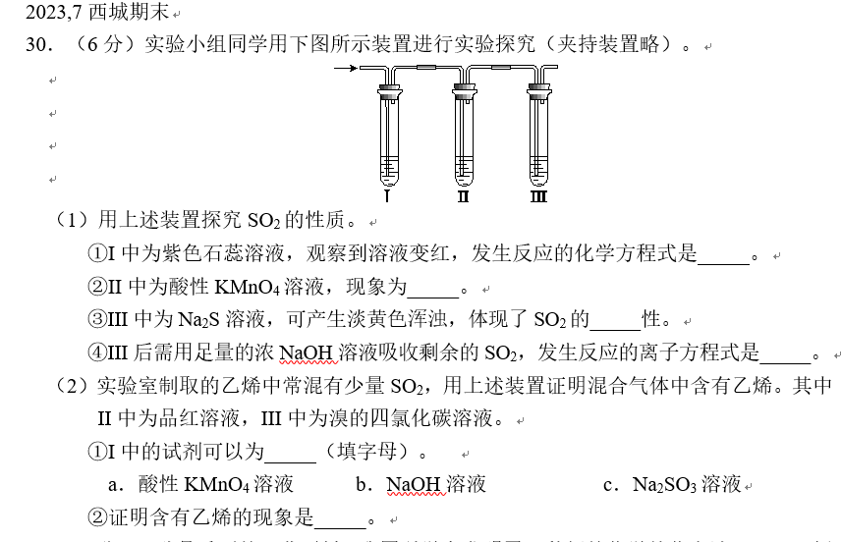
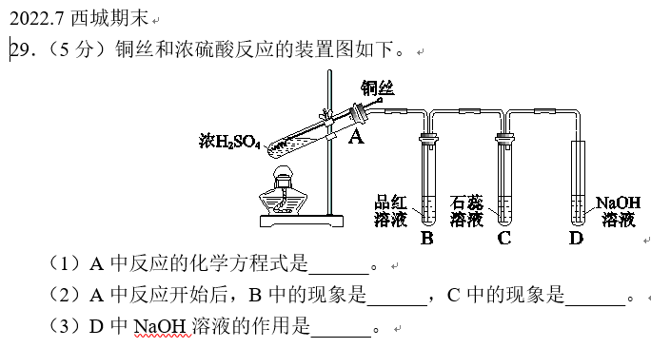
二、复习建议
化学科学与实验探究复习
原理、装置、净化、干燥、收集、检验、尾气 ……
2. 物质性质
SO₂：漂白、酸性氧化物、还原性、氧化性
浓硫酸：吸水、脱水、强氧化性

Slide 11
二、复习建议
化学科学与实验探究复习
3.除杂问题
除去粗盐中可溶性杂质——氯化钙、氯化镁、硫酸钠 的试剂加入顺序
NaOH
BaCl₂ Na₂CO₃ HCl
注意：Na₂CO₃在BaCl₂之后加入，用Na₂CO₃同时除CaCl₂和BaCl₂;
过滤后，最后加盐酸除CO₃^{2－}、OH－

Slide 12
二、复习建议
化学科学与实验探究复习
4.离子检验
盐酸
BaCl₂溶液
²⁻
某溶液
无明显现象
白色沉淀
SO₄ 检验：
浓NaOH、加热
湿润红色石蕊试纸
NH₄⁺检验：
某溶液
刺激性气味气体
变蓝

Slide 13
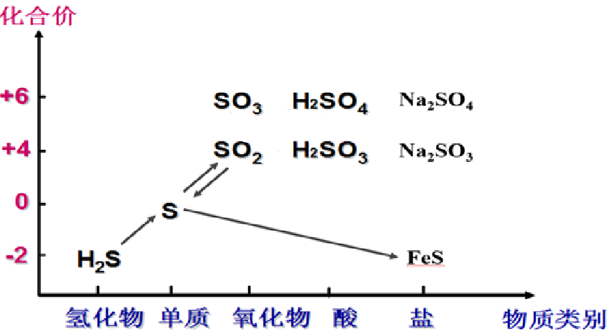
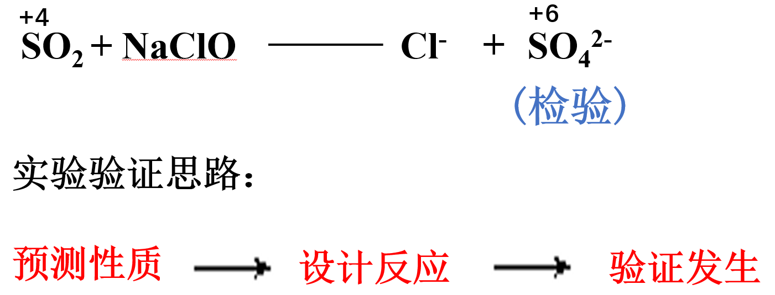
二、复习建议
化学科学与实验探究复习
5.实验设计 选择不同价态含硫物质间的转化，设计实验方案，验证转化是否发生
转化目标 | 转化前的含硫物质 | 选择试剂 | 转化后的 含硫物质
-2→0 | Na₂S | 溴水 | S
+4→+6 | SO₂ | 酸性高锰酸钾溶液 | SO₄²⁻
+6→+4 | 浓H₂SO₄ | Cu | SO₂
预期现象
溶液由黄色变为无色，溶液变为混准
紫色溶液褪色
产生气体能使品红溶液褪色，溶液变为蓝色

Slide 14
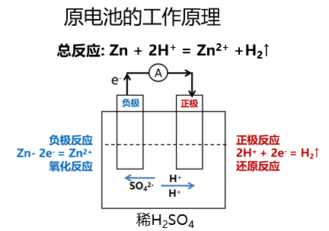
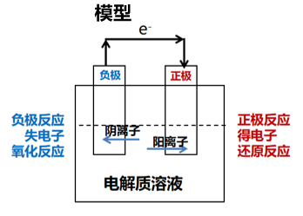
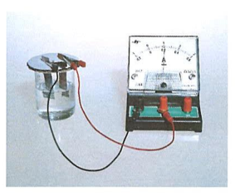
二、复习建议
化学科学与实验探究复习
6.化学反应与电能

Slide 15
二、复习建议
化学科学与实验探究复习
【P45方法导引】
7.影响化学反应速率的因素——变量控制
控制变量
影响因素 | 实验内容 | 实验现象 （产生气体） | 实验结论 （在其他条件相同时）
温度
浓度
催化剂
反应物的接触面积
等体积 同浓度
H₂O₂+1mol/LFeCl₃1-2滴40℃
H₂O₂+1mol/LFeCl₃1-2滴5℃
温度高 快
温度低 慢
多因素（变量）
反应物的温度越高，υ越快
少量 等质量 块状
CaCO₃+2mL0.1mol/L盐酸
CaCO₃+2mL1 mol/L盐酸
只改变一个因素，控制其他因素不变
慢
快
反应物的浓度越大，υ越快
等体积 同浓度
H₂O₂
H₂O₂ + FeCl₃
慢
快
使用催化剂，υ越快
多因素的问题变成几个单因素的问题
同体积 同浓度
盐酸+ 等质量CaCO₃ 块状
盐酸+ 等质量CaCO₃ 粉末状
固体反应物的表面积越大， υ越快
慢
快
几个单因素的问题加以综合

Slide 16
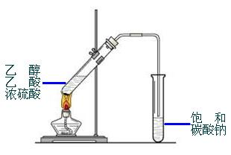
二、复习建议
化学科学与实验探究复习
【思考】
1.装药品的顺序如何？
2.浓硫酸的作用是什么？
3.得到的反应产物是否纯净？主要杂质有哪些？如何除去？
7.酯化反应
【思考】通过表格中数据，如何理解乙酸乙酯的实验室制备装置?
4.饱和Na₂CO₃溶液有什么作用？
① 中和乙酸，消除乙酸气味对酯气味的影响，以便闻到乙酸乙酯的气味.
② 溶解乙醇，吸收乙醇。
③ 降低酯在水中的溶解度，以便使酯分层析出。
反应物、生成物的沸点、状态
 | 沸点 | 常温下状态
乙醇 | 78.5℃ | 液体
乙酸 | 117.9℃ | 液体
乙酸乙酯 | 77.06℃ | 液体
5 . 可加碎瓷片
6.长导管的位置和作用：

Slide 17
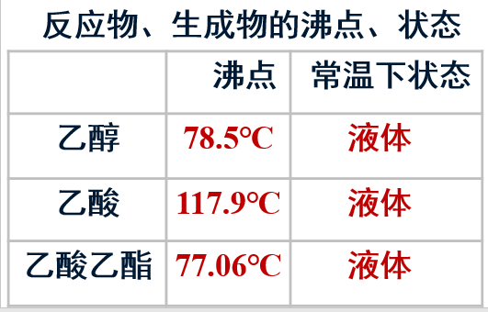
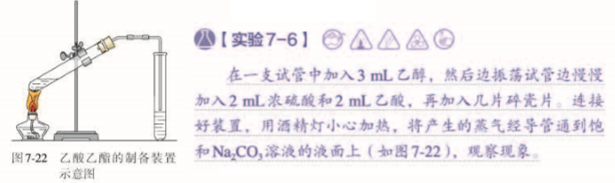
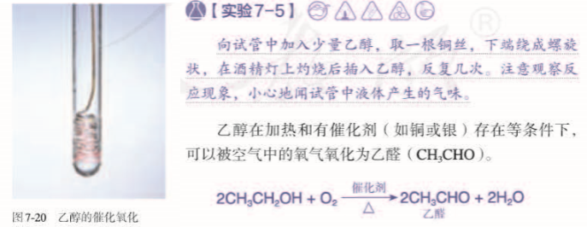
二、复习建议
化学科学与实验探究复习
实验装置与物质的沸点有何关系？
1.发挥实验探究活动原型的作用；
2.选取真实的、有意义的、引发学生兴趣的探究问题；
3.改变在实验中注重动手但缺少思考的现状，强调高阶思维的过程。
重新认识催化剂的作用

Slide 18
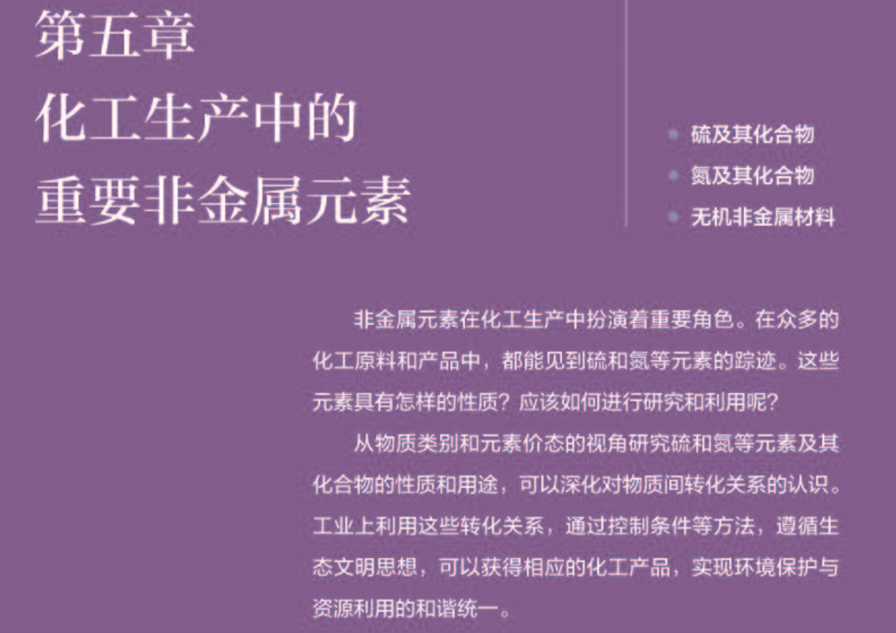
二、复习建议
常见无机物及其应用的复习
【章引言】
从物质类别和元素价态两个视角研究硫、氮等元素及其化合物的性质和用途，可以深化对物质间转化关系的认识。

Slide 19
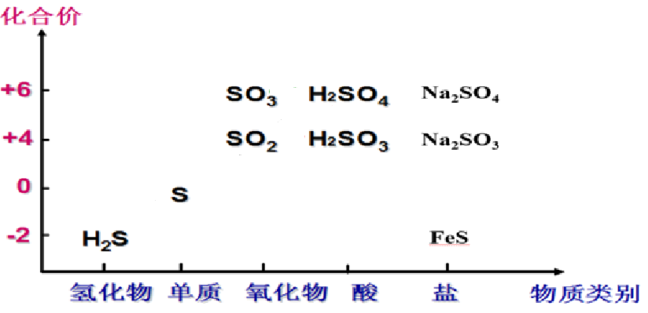
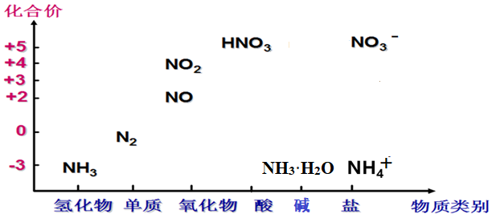
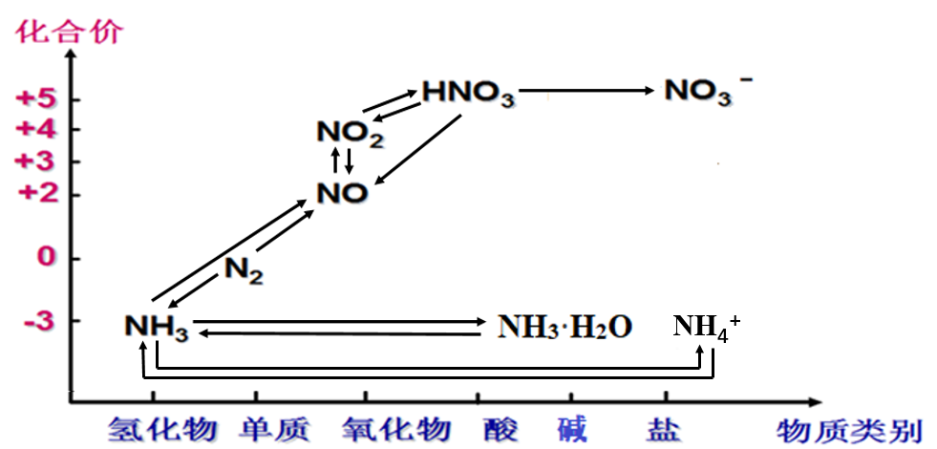
二、复习建议
常见无机物及其应用的复习
含硫、氮物质价-态二维图

Slide 20
二、复习建议
常见无机物及其应用的复习
工业制备碱：NH₃·H₂O
工业制备酸：HNO₃
H₂ 催化剂
高温、高压
O₂催化剂 △
O₂
H₂O
N₂
NH₃
NO
NO₂
HNO₃
空气
(N₂、O₂)
分离
H₂O
O₂
NH₃·H₂O
高温、高压
催化剂
催化剂
△
⇌
4NH₃+ 5O₂ = 4NO + 6H₂O
⇌
⇌
N₂+3H₂ 2NH₃
NH₃+H₂O NH₃·H₂O NH₄⁺ + OH⁻
实际应用：
常用弱碱
2NO+ O₂ = 2NO₂
3NO₂+H₂O = 2HNO₃+NO
浓硝酸保存：
保存在棕色瓶中，并放置在阴凉处
△
4HNO₃ = 4NO₂+O₂+2H₂O
或光照

Slide 21
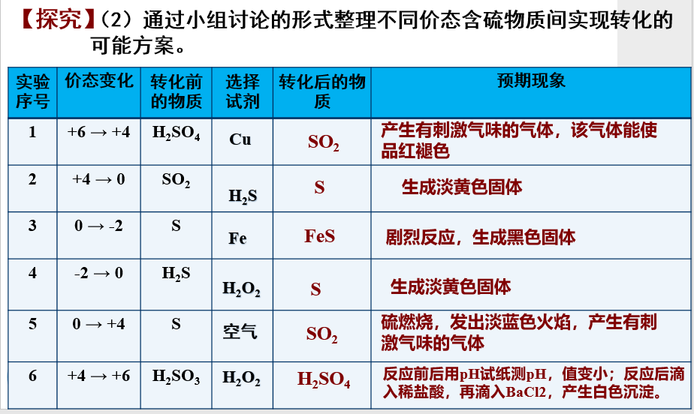
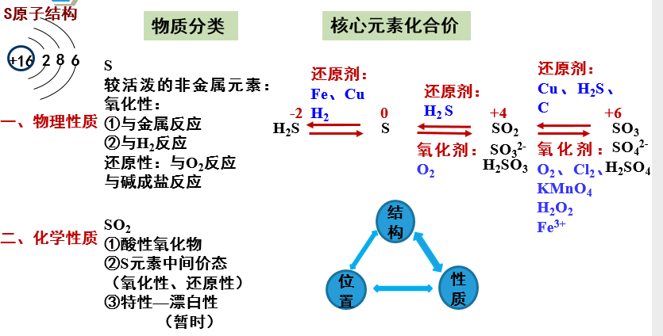
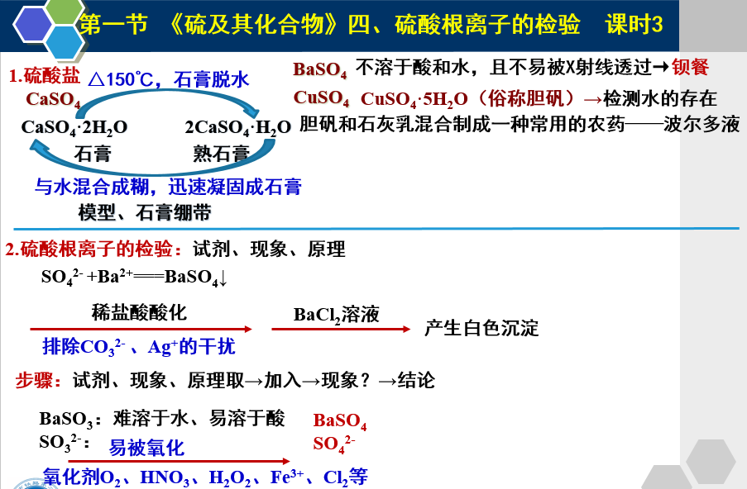
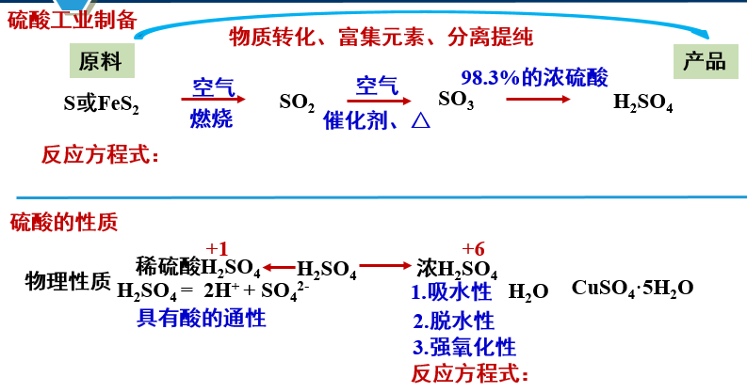
二、复习建议
常见无机物及其应用的复习
SO₂+Br₂+2H₂O===H₂SO₄+2HBr
5SO₂+2KMnO₄+2H₂O===K₂SO₄ + 2MnSO₄+2H₂SO₄

Slide 22
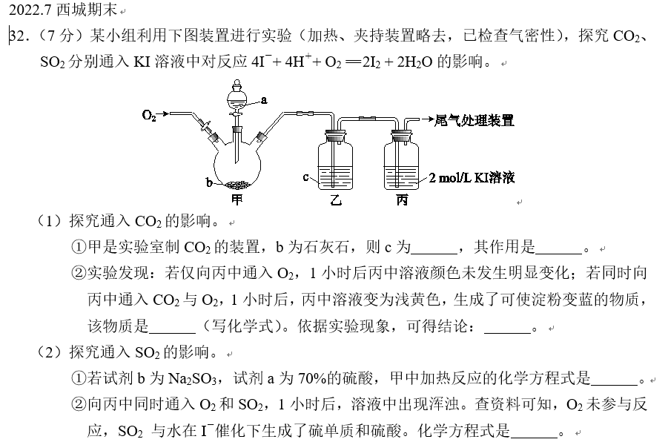
二、复习建议
△
常见无机物及其应用的复习
I－
2.重视基础知识的落实；
3.提高陌生方程式的书写能力；
4.重视开展高水平的实验探究活动；
除去HCl，防止其溶于水显酸性，干扰探究CO₂ 对反应的影响
排除干扰
饱和NaHCO₃溶液
I₂
通入CO₂，提供酸性环境，可使I－被氧化
Na₂SO₃+H₂SO₄ === Na₂SO₄+SO₂↑+H₂O
SO₂的实验室制备
I⁻
基于信息书写陌生方程式
3SO₂+2H₂O=== 2H₂SO₄+S↓

Slide 23
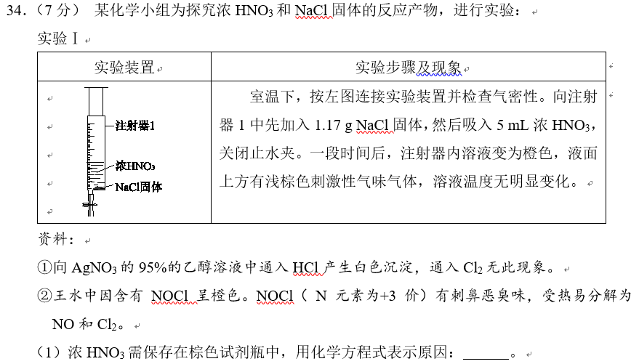
二、复习建议
△
常见无机物及其应用的复习
I－
2.重视基础知识的落实；
3.提高陌生方程式的书写能力；
4.重视开展高水平的实验探究活动；
2022.7西城期末
光照
4HNO₃＝ 4NO₂↑+ O₂↑+2H₂O
基础方程式

Slide 24
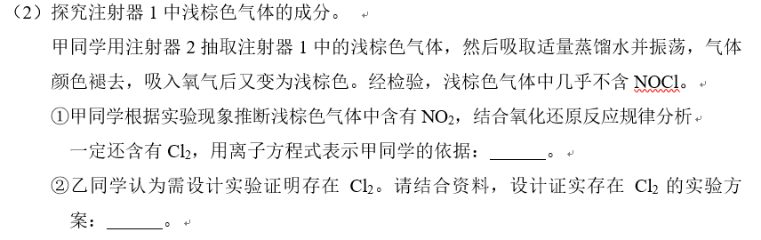
二、复习建议
△
常见无机物及其应用的复习
I－
2.重视基础知识的落实；
3.提高陌生方程式的书写能力；
4.重视开展高水平的实验探究活动；
4H⁺+2NO₃⁻ +2Cl－＝ 2NO₂↑+Cl₂↑+2H₂O
基于信息、氧化反应规律书写陌生方程式
②将反应生成的气体依次通入AgNO₃的95%的乙醇溶液、硝酸酸化的AgNO₃溶液，AgNO₃的95%的乙醇溶液中无白色沉淀，硝酸酸化的AgNO₃溶液中产生白色沉淀则证明原气体中含有Cl₂
基础知识扎实，基于信息、题中证据完成

Slide 25
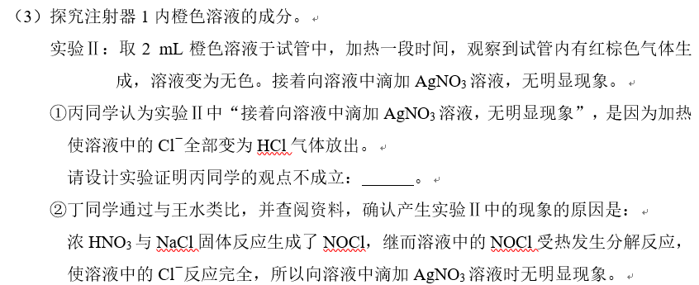

二、复习建议
△
常见无机物及其应用的复习
I－
取少量盐酸于试管中，充分加热，向其中滴入AgNO₃溶液，有白色沉淀生成，丙同学观点不成立
基于基础知识回答
4HNO₃(浓)+3NaCl＝ NOCl+Cl₂↑+3NaNO₃+2H₂O
根据题意，找反应物、根据氧化还原规律写生成物和配平，完成陌生方程式的书写
浓硝酸可以与NaCl发生氧化还原反应，生成NOCl、Cl₂与NO₂
综合评价不难完成

Slide 26
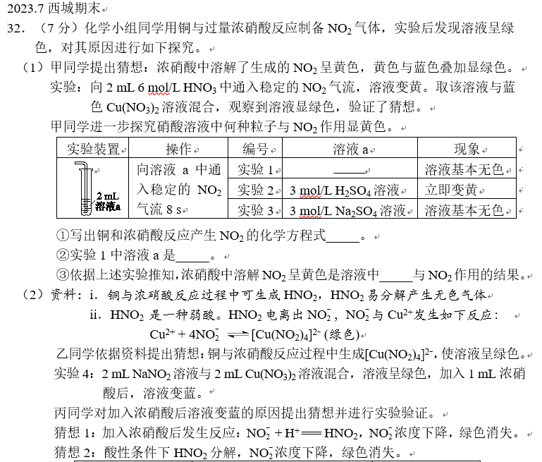
二、复习建议
常见无机物及其应用的复习
2.重视基础知识的落实；
3.提高陌生方程式的书写能力；
4.重视开展高水平的实验探究活动；
降低学生对复杂探究题的畏难情绪

Slide 27
二、复习建议
常见无机物及其应用的复习
1.发挥核心概念对元素化合物学习的指导作用
——发挥物质分类、氧化还原反应、离子反应等指导作用
2.回归教材，重视基础知识的落实；
3.重视开展高水平的实验探究活动；
4.紧密联系生产和生活实际，创设丰富多样的真实问题情境；
5.重视对基础方程式原理理解，进而提升学生对陌生方程式的书写能力；
例题：
2021.7西城期末，、2022.7、2023.7各区期末

Slide 28
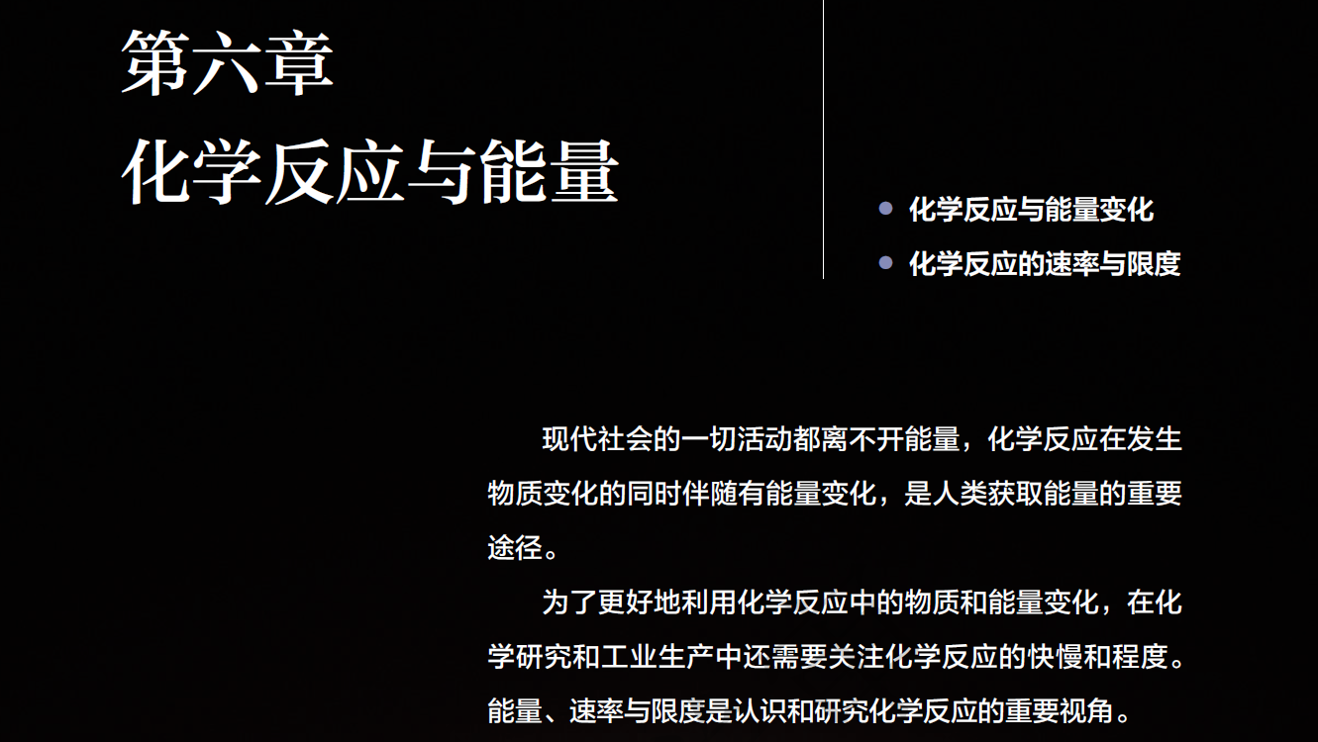
二、复习建议
化学反应规律的复习
【章引言】
控制
化学反应
变化
速率
限度
物质变化
能量变化

Slide 29
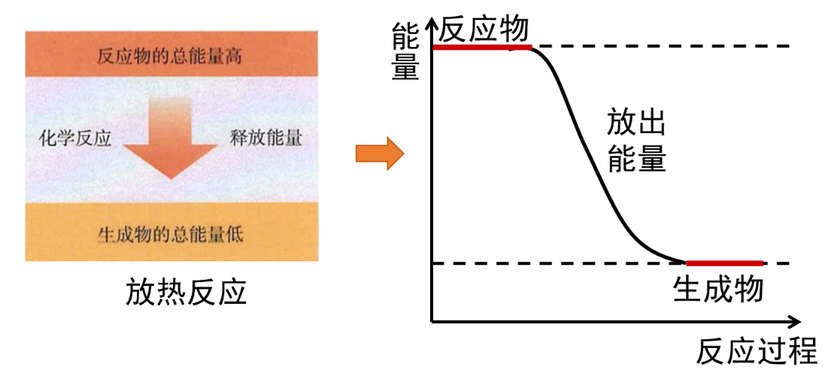
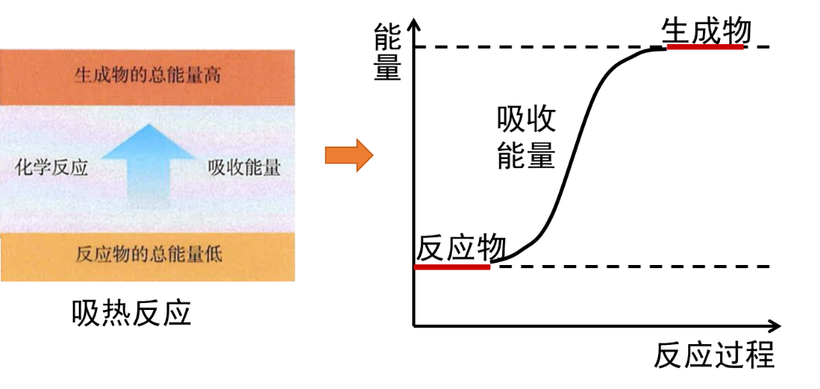
二、复习建议
化学反应规律的复习
1.化学反应与热能
宏观判断
放热反应：
（1）所有燃烧反应
（2）活泼金属与酸反应
（3）氢气和氯气的化合
（4）中和反应
吸热反应：
（1）氯化铵与八水合氢氧化钡的反应
（2）盐酸和碳酸氢钠的反应
（3）灼热的炭和二氧化碳的反应

Slide 30
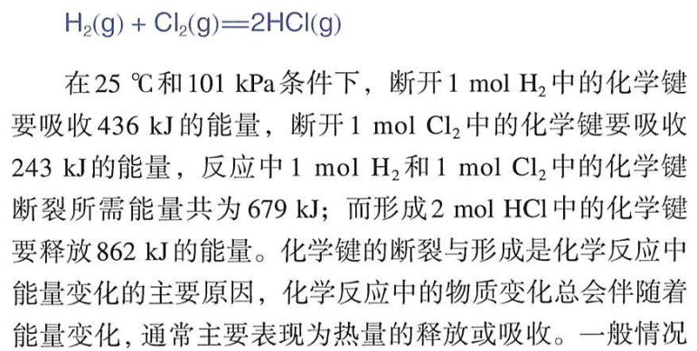
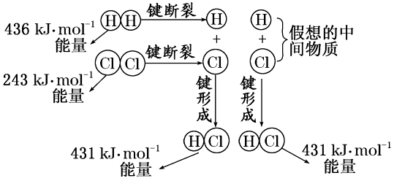
二、复习建议
化学反应规律的复习
1.化学反应与热能
微观解释
放热反应：
（1）所有燃烧反应
（2）活泼金属与酸反应
（3）氢气和氯气的化合
（4）中和反应
吸热反应：
（1）氯化铵与八水合氢氧化钡的反应
（2）盐酸和碳酸氢钠的反应
（3）灼热的炭和二氧化碳的反应

Slide 31
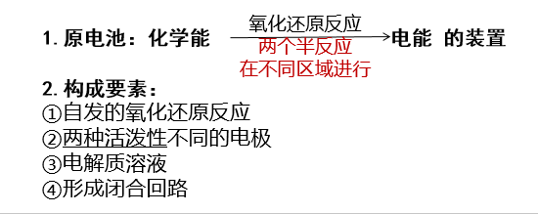
二、复习建议
化学反应规律的复习
2.化学反应与电能

Slide 32
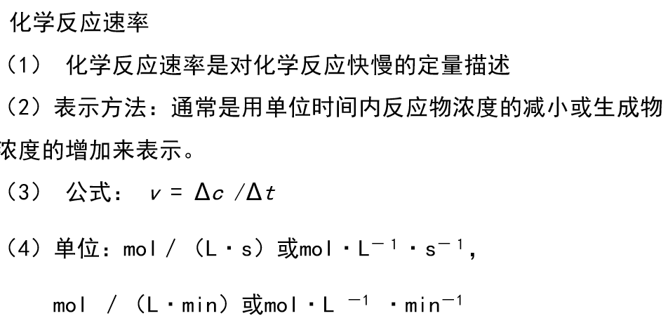
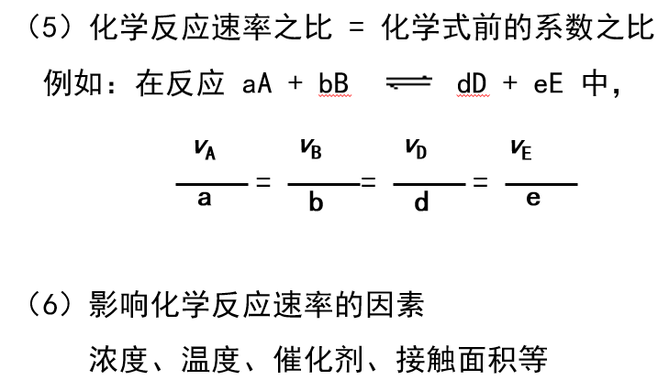
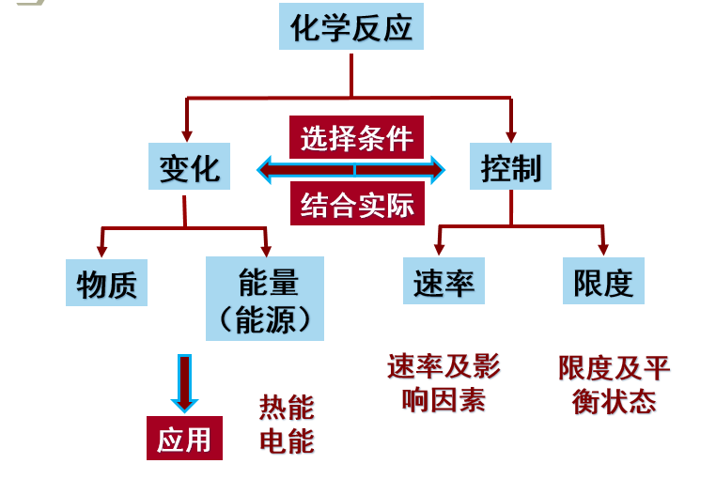
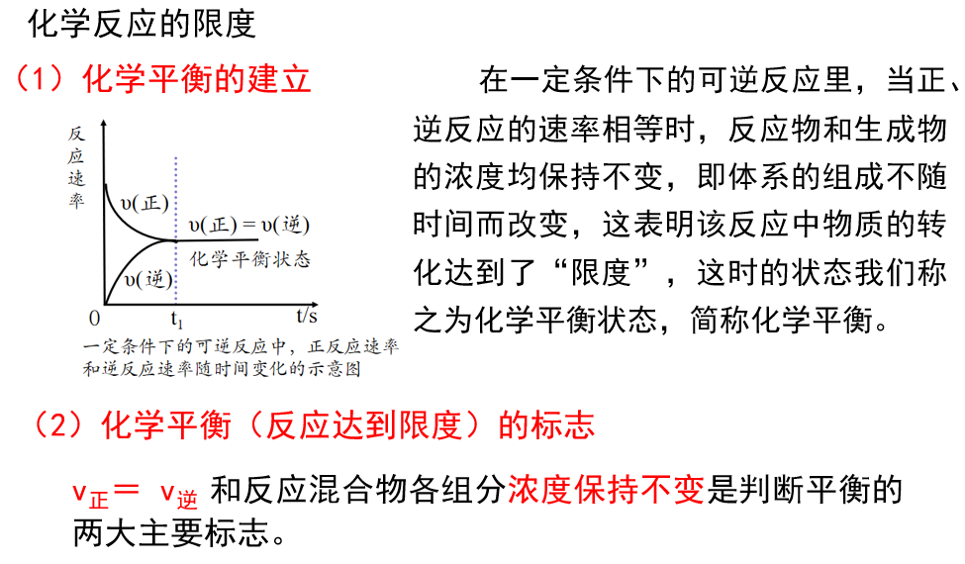
二、复习建议
化学反应规律的复习
3.化学反应速率与限度
例题：
2021.7西城期末，、2022.7、2023.7各区期末

Slide 33
二、复习建议
化学反应规律的复习
1.创设真实情境，进行实验探究，根据实验事实说明论证、分析解释，引导学生学习化学反应速率、化学平衡、化学能、热能、电能等重要概念。
2.帮助学生建立“快慢”“限度”“能量转化”等认识化学反应的基本角度，形成调控化学反应、实现能量转化基本观念，发展“变化观念与平衡思想”的素养。

Slide 34
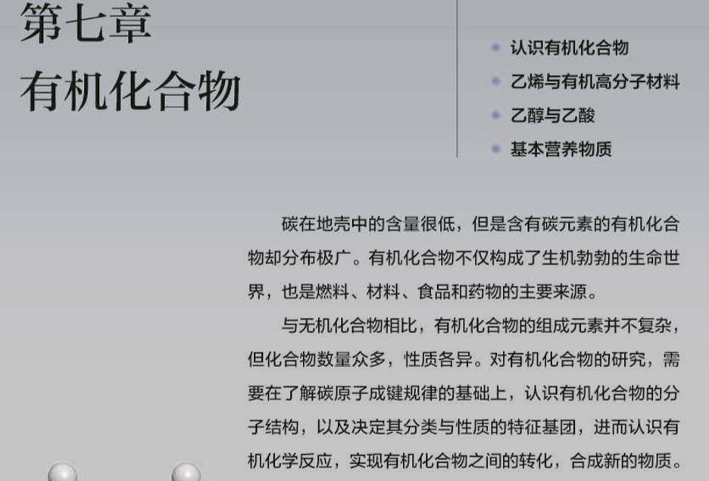
二、复习建议
简单有机化合物及其应用的复习
【章引言】
1.碳原子成键规律;
2.结构（官能团） 特征反应；
3.有机化合物之间的相互转化。

Slide 35
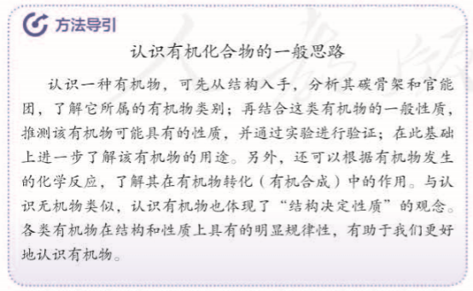
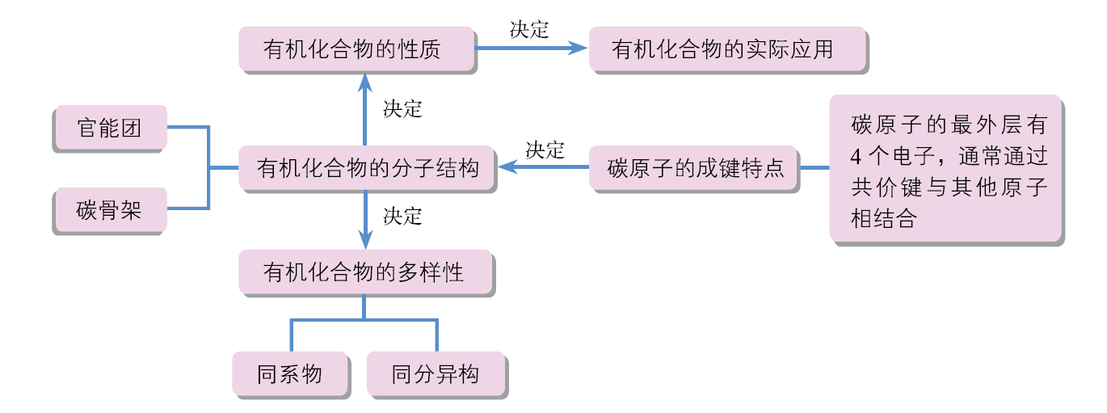
二、复习建议
简单有机化合物及其应用的复习
认识有机化合物的一般思路

Slide 36
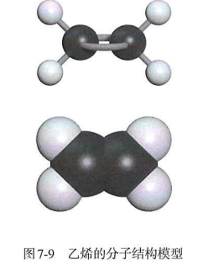
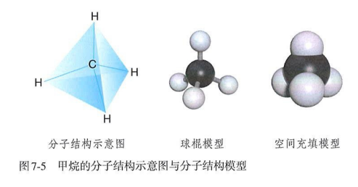
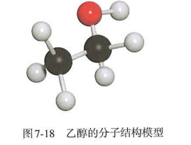
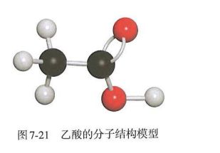
二、复习建议
简单有机化合物及其应用的复习
主要内容：
1.四种典型有机物（甲烷、乙烯、乙醇、乙酸）的结构和性质
2.重要的有机化学反应：
取代反应、加成反应、聚合反应（加聚反应）、氧化反应、酯化反应

Slide 37
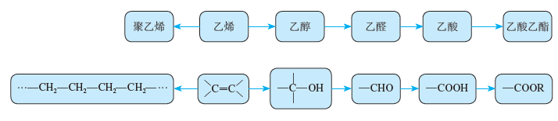
二、复习建议
简单有机化合物及其应用的复习
3.有机化学的基本概念：
烃、烃的衍生物、同系物、同分异构体、官能团等
4.有机化合物的转化
例题：
2021.7西城期末，、2022.7、2023.7各区期末

Slide 38
二、复习建议
简单有机化合物及其应用的复习
1.比较全面介绍乙烯、乙醇、乙酸的存在、组成、结构、主要性质及其应用，结合实例初步建立有机反应类型的有关概念，引导学生建立官能团决定有机物的化学性质，且在一定条件下可以相互转化的观念，体会合成和创造新物质都是有机化学研究价值的重要体现。
2.以甲烷、乙烷、乙烯为例，通过模型拼插等活动引导学生认识有机化合物中碳原子的成键特点、主要类型以及分子的例题结构。
3.选取甲烷燃烧、常见糖类及其转化、油脂的水解、蛋白质的组成和性质、聚乙烯的生成等，旨在帮助学生认识有机化合物在生活生产发展中的重要应用。

Slide 39

二、复习建议
化学与社会发展的复习
【章引言】
1.化学变化的价值
2.观念：绿色化学、循环经济

Slide 40

二、复习建议
化学与社会发展的复习
1.金属的冶炼

Slide 41




二、复习建议
化学与社会发展的复习
2.海水的综合利用
完成工艺生产流程、物质转化流程

Slide 42




二、复习建议
化学与社会发展的复习
3.绿色化学
以乙烯为原料通过氯代乙醇法生产环氧乙烷，其原子利用率为：
采用银催化一步合成环氧乙烷的原子利用率为：100％。
定量分析

Slide 43

二、复习建议
1.化学变化的价值
2.观念：绿色化学、循环经济
化学与社会发展的复习
提取化学物质认知模型
富集
转化
分离
产品
自然富集
人工富集
考查：
1.物质的分离提纯；
2.速率；
3.化学反应；
4.陌生方程式的书写；
5.分析

Slide 44


二、复习建议
1.化学变化的价值
2.观念：绿色化学、循环经济
化学与社会发展的复习
考查：
1.物质的分离提纯；
2.速率；
3.化学反应；
4.陌生方程式的书写；
5.综合分析
6.定量分析：
物质间转化、
相关物质关系式、
带单位计算、
注意取样量

Slide 45
二、复习建议
化学与社会发展的复习
1.重视物质组成、结构、性质等化学视角与真实情境素材的选取；
2.重视应用化学原理、物质转化解决实际问题，并对产品进行定量分析。

Slide 46
二、复习建议
例题参考：
2021.7西城期末、2022.7、2023.7各区期末
总之
1.重视典型实验探究活动的作用；理解实验原理，挖掘高阶思维；
2.发挥核心概念对元素化合物学习的指导作用；
3.重视基础知识的落实，从学科本质理解基础化学反应，搭建书写陌生方程式的台阶；
4.重视应用化学原理、物质转化解决实际问题，并对产品进行定量分析。

Slide 47
感谢聆听！
请多指教！

